Slide 1

НЕФТЕКОД
Качество топлива.
Проверяемое
решение.
Локальный прототип поддержки технолога
ФИНАЛЬНАЯ ПОСТАВКА / 22 СЕНТЯБРЯ 2026
Notes:
Прототип не управляет оборудованием. Концептуальная иллюстрация не является фотографией конкретного предприятия.
Версия: финальная поставка 22.09.2026, выпуск v1.1.0.
Источники проекта:
D:/ML/hakneft/HackathonPetrolCode/release/JURY_REPORT.md
D:/ML/hakneft/HackathonPetrolCode/release/evidence/jury-evidence.json

Slide 2
ЗАДАЧА
Одна цепочка. Разные уровни доказательств.
АВТ → Гидроочистка → Смешение
01
История: измерения и прогноз
Доступные к моменту расчёта данные; оценка серы через 60 минут.
02
Смешение: модельная рецептура
Проверка серы, T95, цетанового числа и допустимости состава.
НЕФТЕКОД 2.0 / СИСТЕМА ПОДДЕРЖКИ РЕШЕНИЙ
02
Notes:
Hybrid связывает прогноз серы с условной рецептурой, но не доказывает динамику всей цепочки. Реальные уставки отключены.
Версия: финальная поставка 22.09.2026, выпуск v1.1.0.
Источники проекта:
D:/ML/hakneft/HackathonPetrolCode/release/JURY_REPORT.md
D:/ML/hakneft/HackathonPetrolCode/release/evidence/jury-evidence.json

Slide 3
КОНТРАКТ ДАННЫХ
Будущий анализ не становится известным заранее
10:00
12:00
14:00
Отбор пробы
measured_at
Расчёт
анализ ещё недоступен
Публикация
available_at
measured_at ≤ t и available_at ≤ t
Источник, свежесть, пропуски и конфликты остаются видимыми.
НЕФТЕКОД 2.0 / СИСТЕМА ПОДДЕРЖКИ РЕШЕНИЙ
03
Notes:
Поясняющий пример часов. Четырёхчасовая задержка ЛИМС — явная конфигурация. Prepared dataset содержит 189217 строк телеметрии и 301901 наблюдение качества.
Версия: финальная поставка 22.09.2026, выпуск v1.1.0.
Источники проекта:
D:/ML/hakneft/HackathonPetrolCode/DESIGN.md
D:/ML/hakneft/HackathonPetrolCode/release/JURY_REPORT.md
D:/ML/hakneft/HackathonPetrolCode/release/evidence/jury-evidence.json

Slide 4
АРХИТЕКТУРА
Роли агентов — проверяемые входы и выходы
Компонент | Ответственность
Данные и признаки | Доступное состояние, лаги и окна
Агенты качества и надёжности | Оценка свойств и риска либо явный отказ
Оптимизатор и оркестратор | Кандидаты → ограничения → порядок критериев
Интерфейс и журнал | Объяснение, рецептура, JSON и след расчёта
Локальный Python. LLM и внешние API для расчёта не нужны.
НЕФТЕКОД 2.0 / СИСТЕМА ПОДДЕРЖКИ РЕШЕНИЙ
04
Notes:
Неизвестное значение передаётся как null, не как ноль. Недопустимый вариант не становится допустимым из-за экономической выгоды.
Версия: финальная поставка 22.09.2026, выпуск v1.1.0.
Источники проекта:
D:/ML/hakneft/HackathonPetrolCode/DESIGN.md
D:/ML/hakneft/HackathonPetrolCode/release/JURY_REPORT.md
D:/ML/hakneft/HackathonPetrolCode/release/evidence/jury-evidence.json

Slide 5
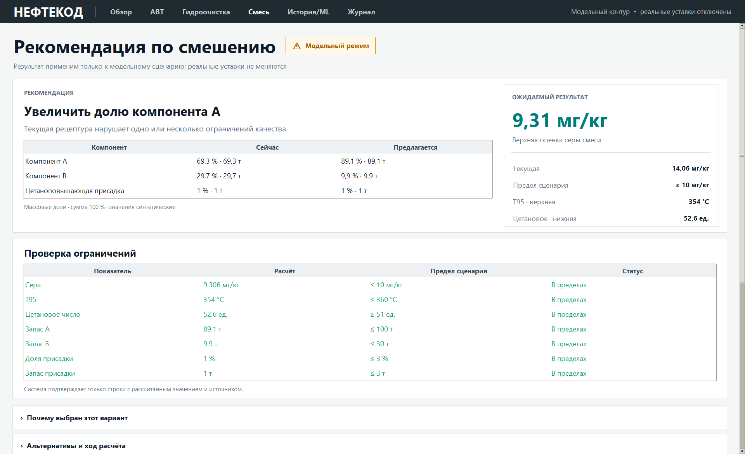
РЕАЛЬНЫЙ ЭКРАН ПРОДУКТА
От исходного состояния к точной рецептуре
14,058 → 9,306
мг/кг, верхняя
модельная оценка серы
A / B / присадка
89,1 / 9,9 / 1%
Не промышленный эксперимент.
НЕФТЕКОД 2.0 / СИСТЕМА ПОДДЕРЖКИ РЕШЕНИЙ
05
Notes:
Снимок текущего приложения. Выбранный состав также проходит T95 354 °C и CN 52.6. Синтетическая модель эффекта присадки.
Версия: финальная поставка 22.09.2026, выпуск v1.1.0.
Источники проекта:
D:/ML/hakneft/HackathonPetrolCode/release/JURY_REPORT.md
D:/ML/hakneft/HackathonPetrolCode/release/evidence/jury-evidence.json

Slide 6
МОДЕЛЬНАЯ ДЕМОНСТРАЦИЯ
Шесть сценариев проверяют разные исходы
Сценарий | Результат | Что проверяется
Нормальный режим | Сохранить | Не менять допустимую рецептуру
Риск серы | Рекомендовать | Сера ≤ 10 мг/кг
Риск T95 | Рекомендовать | T95 ≤ 360 °C
Низкое цетановое число | Рекомендовать | CN ≥ 51
Недостающие данные | Отказаться | Неизвестное не равно нулю
Риск и стоимость | Рекомендовать | Конфликт двух критериев
НЕФТЕКОД 2.0 / СИСТЕМА ПОДДЕРЖКИ РЕШЕНИЙ
06
Notes:
Пять основных acceptance-эпизодов и дополнительный regression/evidence сценарий blend_tradeoff. Все свойства и экономические индексы модельные.
Версия: финальная поставка 22.09.2026, выпуск v1.1.0.
Источники проекта:
D:/ML/hakneft/HackathonPetrolCode/release/JURY_REPORT.md
D:/ML/hakneft/HackathonPetrolCode/release/evidence/jury-evidence.json

Slide 7
КОНФЛИКТ КРИТЕРИЕВ
Меньший риск может стоить дороже
Показатель | Исходно | Выбрано
Модельный риск | 0,80 | 0,73
Стоимостной прокси | 1,9900 | 2,0395
Жёсткие ограничения | Выполнены | Выполнены
Снижение риска имеет приоритет перед стоимостью.
Выпуск фиксирован: 100 т. Промышленная экономия не заявляется.
НЕФТЕКОД 2.0 / СИСТЕМА ПОДДЕРЖКИ РЕШЕНИЙ
07
Notes:
blend_tradeoff: A=.891, B=.099, additive=.01. Это свидетельство работы порядка критериев, не оптимизация реальной производительности.
Версия: финальная поставка 22.09.2026, выпуск v1.1.0.
Источники проекта:
D:/ML/hakneft/HackathonPetrolCode/release/JURY_REPORT.md
D:/ML/hakneft/HackathonPetrolCode/release/evidence/jury-evidence.json

Slide 8
РЕАЛЬНЫЕ ДАННЫЕ
Исторический прогноз: точка и верхняя оценка
Момент данных, Москва | Точка, мг/кг | Верхняя, мг/кг
12:00 | 10,15656 | 10,38809
13:00 | 9,00645 | 10,27399
Прогноз не разрешает менять уставки.
Целевое время на графике: момент данных + 60 минут.
НЕФТЕКОД 2.0 / СИСТЕМА ПОДДЕРЖКИ РЕШЕНИЙ
08
Notes:
Dataset 66bdfcbb23b4, artifact sulfur-upper-33efba3c3141. Две точки около17с вместо62с на машине проверки, семь около48с. Это измерение, не универсальная гарантия скорости.
Версия: финальная поставка 22.09.2026, выпуск v1.1.0.
Источники проекта:
D:/ML/hakneft/HackathonPetrolCode/release/JURY_REPORT.md
D:/ML/hakneft/HackathonPetrolCode/release/evidence/jury-evidence.json

Slide 9
ML • ОТЛОЖЕННЫЙ 2026 ГОД
Независимый test: результат без приукрашивания
Показатель | Результат
Сопоставимые валидные цели ПАК | 31 819
MAE модели / persistence baseline | 0,6842 / 0,6842 мг/кг
MAE вблизи порога 8–12 мг/кг | 0,7899 мг/кг
Пропуски превышений точечного прогноза | 1 345 / 4 706 = 28,58%
Точечный прогноз не превосходит baseline.
Пороговые ошибки не являются оценкой upper-политики или v2.
НЕФТЕКОД 2.0 / СИСТЕМА ПОДДЕРЖКИ РЕШЕНИЙ
09
Notes:
Test не использован здесь для переобучения или выбора модели. Validation финального переобученного артефакта помечен как in_sample_diagnostic. False alarms 1345/27113=4.96%.
Версия: финальная поставка 22.09.2026, выпуск v1.1.0.
Источники проекта:
D:/ML/hakneft/HackathonPetrolCode/release/evidence/forecast-test/metrics.json
D:/ML/hakneft/HackathonPetrolCode/release/JURY_REPORT.md
D:/ML/hakneft/HackathonPetrolCode/release/evidence/jury-evidence.json

Slide 10
ПРИМЕНИМОСТЬ
Дополнительные режимы подписаны по назначению
01
Hybrid: условное смешение по сере
Не заменяет полный паспорт качества товарной смеси.
02
v2: исследовательский риск эпизода
Горизонты 10, 20, 30 и 60 минут; только shadow-наблюдение.
03
Исследование P8 / F19
Не входит в штатный контур реальных управляющих действий.
НЕФТЕКОД 2.0 / СИСТЕМА ПОДДЕРЖКИ РЕШЕНИЙ
10
Notes:
Фактические hybrid/v2 результаты сохранены в jury-evidence.json. LIMS correction остаётся отдельной диагностикой. supports_actions=false.
Версия: финальная поставка 22.09.2026, выпуск v1.1.0.
Источники проекта:
D:/ML/hakneft/HackathonPetrolCode/release/JURY_REPORT.md
D:/ML/hakneft/HackathonPetrolCode/release/evidence/jury-evidence.json

Slide 11
ПОСТАВКА ДЛЯ ЖЮРИ
Распаковать. Запустить. Воспроизвести.
01
Neftekod.exe + автономное окружение
Windows x64; интернет, установка Python и обучение не нужны.
02
Код, данные и модели в одном комплекте
Закреплённые версии, журналы и контрольные суммы SHA-256.
03
Презентация, документ и сценарий показа
Те же режимы, числа и ограничения, что в приложении.
НЕФТЕКОД 2.0 / СИСТЕМА ПОДДЕРЖКИ РЕШЕНИЙ
11
Notes:
Распаковать весь архив в доступную для записи папку, не переносить EXE отдельно от _internal. EXE не подписан: соблюдать политику компьютера. При сбое startup-error.log.
Версия: финальная поставка 22.09.2026, выпуск v1.1.0.
Источники проекта:
D:/ML/hakneft/HackathonPetrolCode/release/README_FIRST.md
D:/ML/hakneft/HackathonPetrolCode/release/DEMO_SCRIPT.md

Slide 12
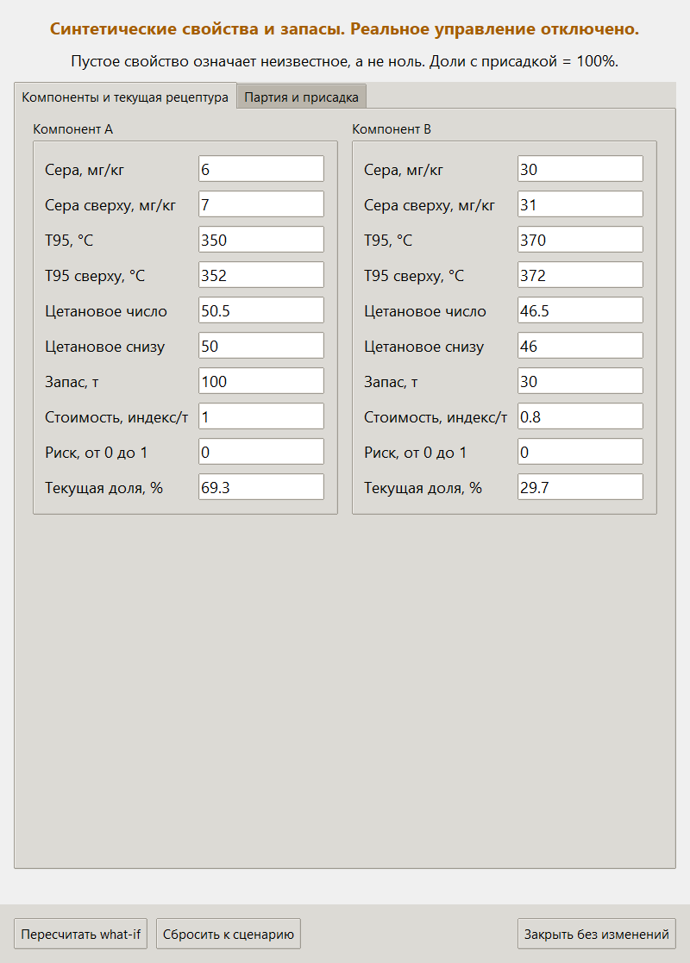
НОВОЕ В v1.1.0
Синтетический what-if для живого показа
1. Открыть редактор
«Обзор» или «Смесь» →
«Синтетический what-if»
2. Изменить и пересчитать
Свойства, запасы, доли,
партия и эффект присадки.
3. Сбросить к сценарию
Затем снова нажать пересчёт.
НЕФТЕКОД 2.0 / СИСТЕМА ПОДДЕРЖКИ РЕШЕНИЙ
12
Notes:
Файлы preset неизменны. Пустое качество — неизвестное. Недостаточные запасы дают отказ. В Повышенной сере измените серу A 6→1 и upper 7→2. Затем сбросьте и пересчитайте. JSON-экспорт содержит synthetic_scenario. Реальные уставки отключены.
Версия: финальная поставка 22.09.2026, выпуск v1.1.0.
Источники проекта:
D:/ML/hakneft/HackathonPetrolCode/release/DEMO_SCRIPT.md
D:/ML/hakneft/HackathonPetrolCode/source/ui_what_if.py

Slide 13
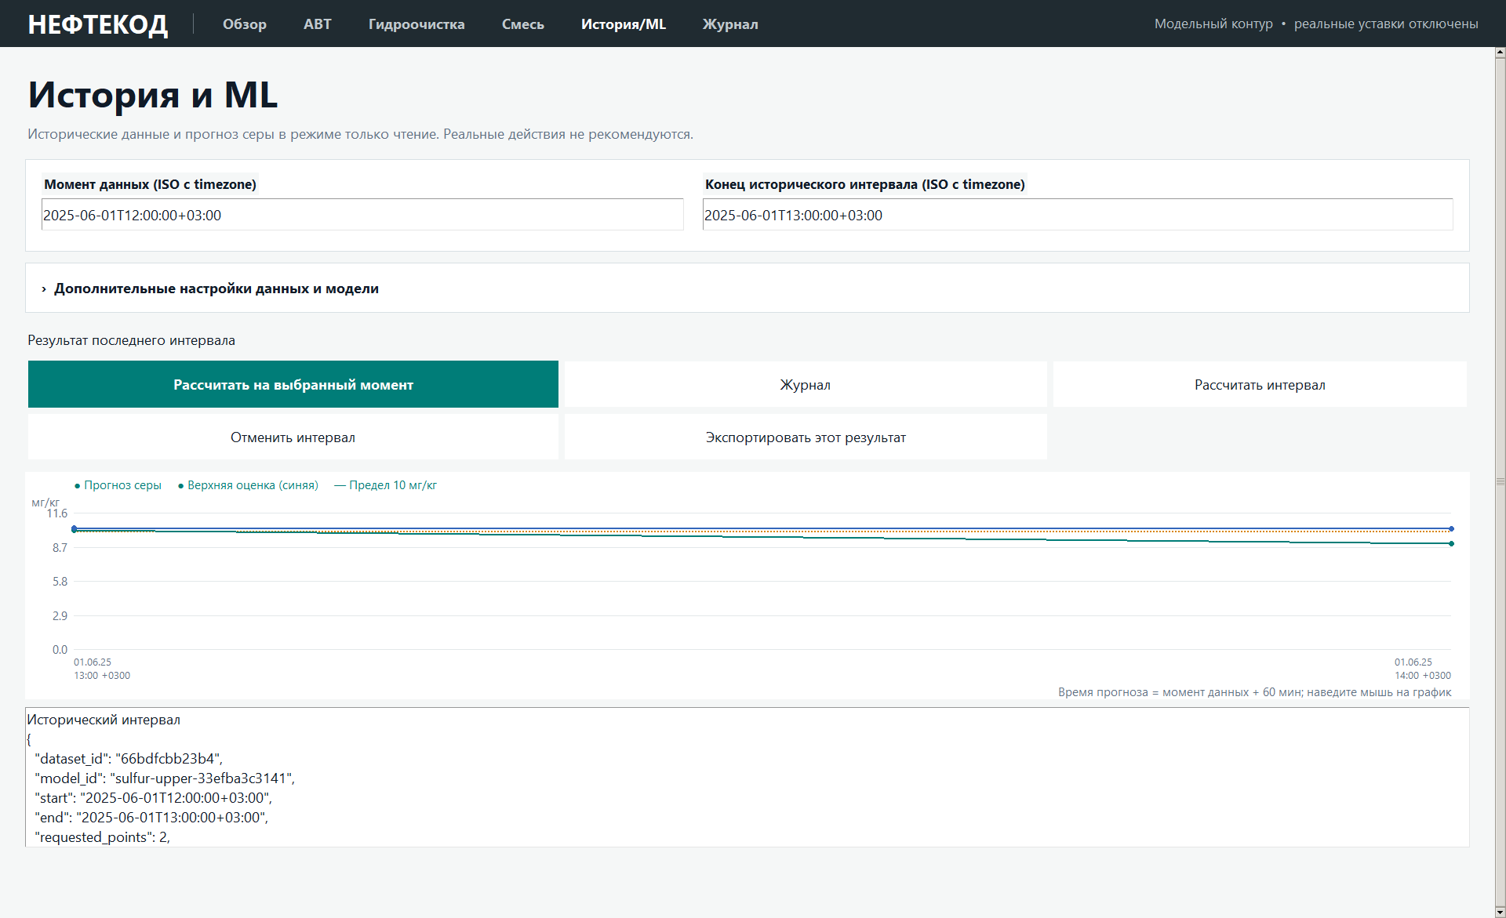
НОВОЕ В v1.1.0
Исторический прогноз на графике
Выбрать период
Прогноз, верхняя
оценка и предел
10 мг/кг.
Пути данных и модели
в дополнительных
настройках.
Без реального управления.
НЕФТЕКОД 2.0 / СИСТЕМА ПОДДЕРЖКИ РЕШЕНИЙ
13
Notes:
Каждая точка показывает прогноз на as_of + 60 минут; это не измеренный факт. Пропуски остаются разрывами. Наведение раскрывает точные значения. Исходные 12:00 и 13:00 дают целевые 13:00 и 14:00. Прогресс, отмена и JSON-экспорт сохранены.
Версия: финальная поставка 22.09.2026, выпуск v1.1.0.
Источники проекта:
D:/ML/hakneft/HackathonPetrolCode/release/DEMO_SCRIPT.md
D:/ML/hakneft/HackathonPetrolCode/source/ui_charts.py

Slide 14
ИТОГ
Проверяемый прототип поддержки решений
Данные → прогноз → проверка → объяснение
Что показываем
Чего не заявляем
Рецептуры, ограничения, исторический
риск и воспроизводимый журнал.
Автономное управление, причинный
эффект и промышленную экономию.
НЕФТЕКОД 2.0 / СИСТЕМА ПОДДЕРЖКИ РЕШЕНИЙ
14
Notes:
Для промышленного внедрения нужны инженерные диапазоны, карта потоков и задержек, валидация действий и надёжности, экономические данные. Это следующий этап, не скрытая возможность поставки.
Версия: финальная поставка 22.09.2026, выпуск v1.1.0.
Источники проекта:
D:/ML/hakneft/HackathonPetrolCode/release/JURY_REPORT.md
D:/ML/hakneft/HackathonPetrolCode/release/evidence/jury-evidence.json

